Slide 1
Zaira Valderrama Álvarez
Tequisquiapan, Queretaro.
6 de septiembre, 2013.

Slide 2
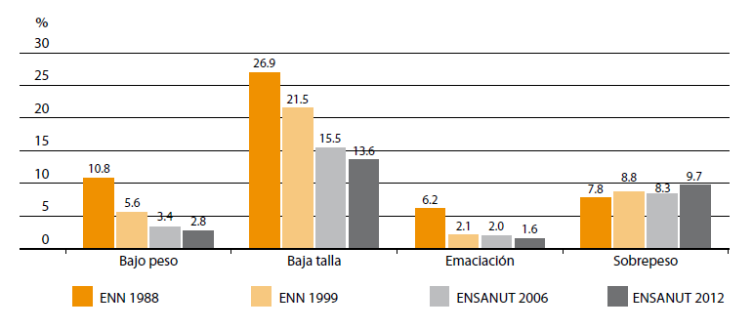
Desnutrición
Prevalencia nacional de bajo peso, baja talla y emaciación de 1988 a 2012 en menores de cinco años de edad.
Notes:
Actualmente se estima que 302 279 (2.8%) menores de cinco años de edad presentan bajo peso, 1 467 757 (13.6%) baja talla y 171 982 (1.6%) emaciación, en todo el país.
La mejoría de los indicadores de desnutrición han respondido a la combinación de intervenciones de salud:
Alta cobertura de vacunación alcanzada, Administración de mega-dosis de vitamina A,
Programas de desparasitación, Programas de saneamiento de agua,
Acciones dirigidas a mejorar la ingestión de alimentos con alto valor nutritivo; y
Probablemente a la mayor disponibilidad de alimentos durante dicho periodo.

Slide 3
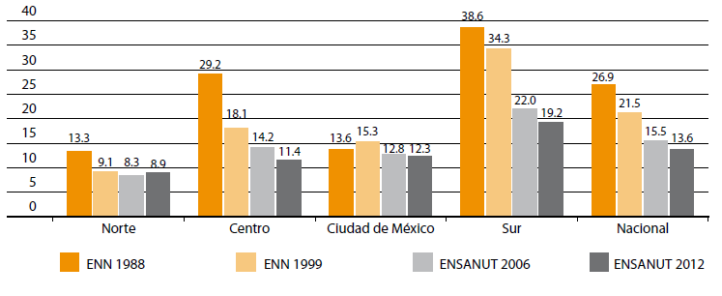
Desnutrición
Comparativo de prevalencia nacional de baja talla en menores de cinco años por región entre 1999, 2006 y 2012. México, ENSANUT 2012
Notes:
La baja talla es reflejo de los efectos negativos acumulados a lo largo del tiempo. Este retardo en el crecimiento lineal ha tenido una franca disminución en la población preescolar.
El descenso más importante se dio entre 1999 y 2006, pasó de 21.5 a 15.5% (6 pp en siete años) a nivel nacional.
La Región Centro del país tuvo su mayor descenso entre 1988 y 1999, continuando a la baja; actualmente su prevalencia es de 11.4% , ligeramente por debajo de la prevalencia nacional (13.6%)
Las zonas rurales del centro son las más afectadas, con una prevalencia actual de 14.7% en el medio rural vs 9.9% en medio urbano.
De igual manera por debajo de las prevalencias nacionales (rural 20.9% vs urbano 11.1%).

Slide 4
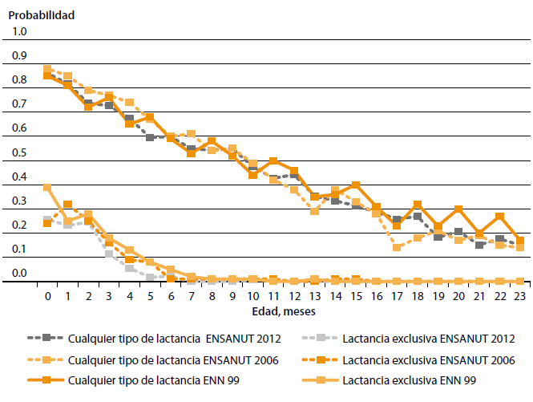
Estimación de cualquier tipo de lactancia materna y lactancia materna exclusiva por mes para ENN 99, ENSANUT 2006 y ENSANUT 2012
Cualquier tipo de lactancia
Lactancia exclusiva (LME)
Fuente: México, ENSANUT 2012
Notes:
Prácticas de lactancia están muy por debajo de la recomendación de la OMS (LME <6m)
Preocupante el deterioro en la LME<6m; la disminución en el ámbito nacional fue de casi 8 pp (de 22.3% a 14.4%),
mientras que en el medio rural fue mucho más grave, ya que bajó a la mitad (de 36.9% a 18.5%).
La alimentación infantil correcta es uno de los pilares más importantes para la promoción de la salud.
La lactancia materna adecuada es considerada una de las medidas más costo-efectivas para evitar enfermedad y muerte en la etapa infantil y preescolar.
Los resultados sobre las prácticas de lactancia materna en México muestran que están muy alejadas de lo que recomienda la OMS, y que serían las compatibles con una óptima salud y supervivencia del niño. Este hallazgo es preocupante para la salud pública porque la lactancia ofrece protección contra las enfermedades más comunes de la infancia que son las principales causas de mortalidad.
El pobre desempeño de los indicadores de lactancia se debe a una temprana introducción de fórmulas lácteas y de la alimentación complementaria.

Slide 5
Fuente: México, ENSANUT 2012
Notes:
La correcta alimentación complementaria e disminuye el riesgo de desnutrición y deficiencias de micronutrimentos.
A diferencia de las prácticas de lactancia, aquéllas de alimentación complementaria en general se acercan más a las recomendaciones de la OMS. Un mayor porcentaje de niños cumplen con una dieta variada y consumen alimentos ricos en hierro.
Los niños menores de dos años tienen dietas más variadas, que incluyen mayor consumo de alimentos ricos en hierro, introducción de alimentos sólidos, semisólidos y suaves, y una mayor diversidad alimentaria, e ingesta de alimentos más frecuentemente.

Slide 6
Notes:
La anemia tiene efectos deletéreos sobre el desarrollo de la capacidad de pensamiento.
Necesario reanalizar intervenciones focalizadas en los niños de mayor vulnerabilidad para combatir la anemia, sobre todo en las niñas que llegarán al periodo de adolescencia.

Slide 7
Notes:
No se observaron diferencias estadísticas en la prevalencia de anemia de los niños preescolares y escolares entre las cuatro regiones.
En preescolares en un periodo de 13 años (1999-2012) la anemia disminuyó 9.5 pp en la zona centro del país. Es el grupo con mayor prevalencia.
En escolares en el mismo periodo (1999-2012), la anemia disminuyó 5 pp en el centro del país.
Las estrategias para prevención de anemia deben comprender:
orientación alimentaria, dirigida a fomentar el consumo de una dieta con alto contenido de hierro y otros nutrientes y bajo contenido de elementos que interfieren con la absorción del hierro,
disminución en el consumo de calorías vacías y
disponibilidad de alimentos enriquecidos o suplementos con hierro.

Slide 8
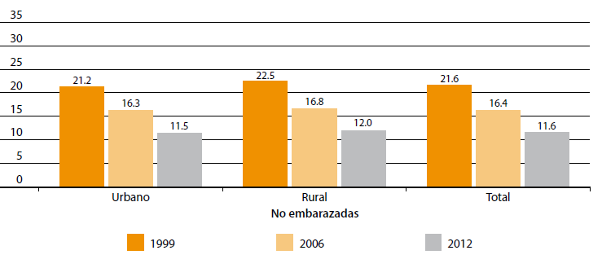
Prevalencia nacional de anemia en mujeres embarazadas de 12 a 49 años por área (comparación ENN 99, ENSANUT 2006 y ENSANUT 2012)
Prevalencia nacional de anemia en mujeres no embarazadas de 12 a 49 años por área (comparación ENN 99, ENSANUT 2006 y ENSANUT 2012)
Notes:
Mujeres embarazadas: grupos con mayor prevalencia fueron el de 12 a 19 años (19.6%) y el de 30 a 39 años (19.0%).
Mujeres no embarazadas: grupos más afectados fueron los de 40 a 49 años (16.2%) y el de 30 a 39 años (13.3%).
En un lapso de 13 años, la disminución en la prevalencia de anemia ha sido mayor en las mujeres embarazadas de las áreas urbanas (15.3 pp) en contraste con las que habitan en áreas rurales (8.9 pp).
Las regiones centro, Ciudad de México y sur del país tuvieron una disminución en la prevalencia de anemia de 10 pp., en contraste la Región Norte que fue de 24 pp.

Slide 9
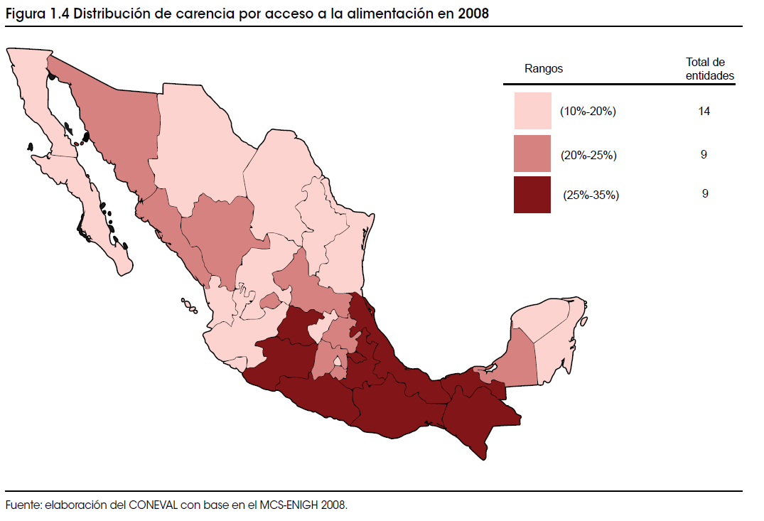
Distribución de carencia por acceso a la alimentación en 2008
Acceso a la alimentación: magnitud de la población cuyo ingreso es insuficiente para acceder a los alimentos básicos.
14 entidades, tienen carencia de acceso a la alimentación entre 10 y 20% en 2008.

Slide 10
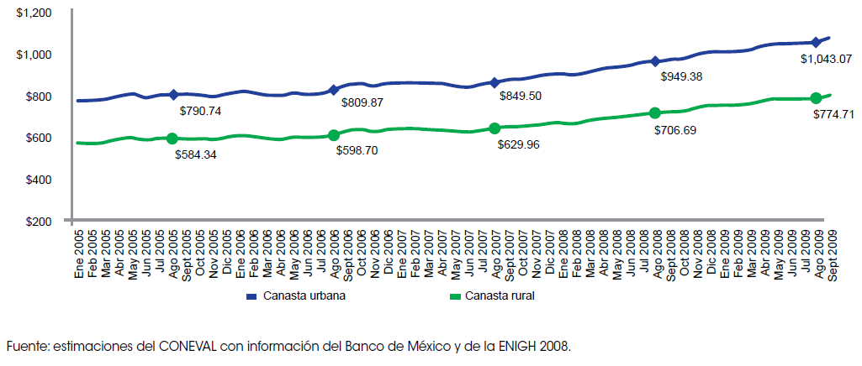
Evolución (mensual) de la canasta alimentaria urbana y rural de enero 2005 a septiembre 2009

Slide 11
Estrategia transversal e integral Comisión Intersecretarial Participan 19 entidades públicas
SEDENA
SCT
SHCP
SEGOB
SEDATU
STPS
DIF
SRE
SENER
SEDESOL
SEMARNAT
Comisión Nacional para el Desarrollo de los Pueblos indígenas
SECTUR
SEP
SE
SAGARPA
SS
Instituto Nacional de las Mujeres
SEMAR
Notes:
La Cruzada Nacional contra el Hambre es una estrategia de inclusión y bienestar social que pretende abatir la pobreza, la desnutrición y la marginación social en México. El propósito de la Cruzada es conjuntar esfuerzos y recursos de la Federación, las entidades federativas y los municipios, así como de los sectores público, social y privado y de organismos e instituciones internacionales, para el cumplimiento de los objetivos.
La coordinación para su implementación es responsabilidad de la Secretaría de Desarrollo Social quien preside la comisión intersecretarial de la Cruzada contra el Hambre, con el objeto de coordinar, articular y complementar las acciones, programas y recursos necesarios para el cumplimiento de los objetivos.

Slide 12
ETAPAS DE LA CRUZADA
La Cruzada se implementará, en una primera etapa:
En 80 Municipios de 19 entidades federativas (Guanajuato, Estado de México, Hidalgo, Guerrero, Puebla)
En segunda etapa:
400 municipios seleccionados con base en la incidencia de pobreza extrema.
Notes:
Colima, Tecomán
Jalisco, Mezquitic
Michoacán, Nocupétaro
Nayarit, Del Nayar
Sonora, Etchojoa

Slide 13
Objetivos
De los 5 objetivos de la cruzada, tres están vinculados con salud:
Cero hambre a partir de una alimentación y nutrición adecuada de las personas en pobreza multidimensional extrema y carencia de acceso a la alimentación
Eliminar la desnutrición infantil aguda y mejorar los indicadores de peso talla de la niñez (CENSIA)
Promover la participación comunitaria para la erradicación del hambre.
Aumentar la producción de alimentos y el ingreso de los campesinos y pequeños productores agrícolas
Minimizar las pérdidas post-cosecha y de alimentos durante su almacenamiento, transporte, distribución y comercialización,
Notes:
Objetivo 3
Aumentar la producción de alimentos y el ingreso de los campesinos y pequeños productores agrícolas;
Objetivo 4
Minimizar las pérdidas post-cosecha y de alimentos durante su almacenamiento, transporte, distribución y comercialización, y

Slide 14
¿Cuáles son sus componentes?
I. Comisión Intersecretarial para la instrumentación de la Cruzada contra el Hambre;
II. Acuerdos integrales para el desarrollo incluyente con las entidades federativas y los municipios;
III. Consejo Nacional de la Cruzada contra el Hambre, y
IV. Comités Comunitarios integrados por beneficiarios de programas sociales.

Slide 15
¿Cómo participa Salud en la Cruzada?
En una primera etapa se realizarán las siguientes acciones:
Orientación alimentaria y nutricional
Vigilancia nutricional
Vacunación
Participación comunitaria
Participación municipal

Slide 16
Carencia por calidad y espacios de la vivienda
Carencia por acceso a los servicios básicos en la vivienda
Carencia por rezago educativo.
Carencia por acceso a los servicios de salud.
Carencia por seguridad social.
Carencia por acceso a la alimentación
Carencia por ingresos por debajo de la Línea de Bienestar Mínimo

Slide 17
INDICADORES, ACCIONES, DEPENDENCIAS
Indicador | Acciones que impactan al indicador | Dependencias que inciden | Metas nacionales
Carencia por acceso a los servicios de salud. 50.6% (3.8 millones de personas). | Otorgar derecho al Seguro Popular. Dar acceso real a servicios de salud. Dotación de medicinas y disponibilidad de un médico. | Salud Sedena | 3.8 millones de personas carentes de servicios de salud cuentan con servicios médicos. Construcción, rehabilitación y equipamiento de centros de salud. Abatimiento total de la carencia. Cobertura total 100 %.
Carencia por seguridad social. 96.9 % (7.1 millones de personas). | Otorgar pensión a la población de 65 años y más. Dotar Sistema de Seguridad Social. | Sedesol | Recibirán pensión 110 mil personas mayores de 65 años y más, que aún no cuentan con ella.
4
5

Slide 18
INDICADORES, ACCIONES, DEPENDENCIAS
Indicador | Acciones que impactan al indicador | Dependencias que inciden | Metas nacionales
Carencia por acceso a la alimentación. (7.4 millones que contestaron afirmativamente más de dos preguntas). | Apoyo al mejoramiento de producción agropecuaria de la propia población objetivo. Disminución del desperdicio y merma de alimentos. Mejorar el abasto y la disponibilidad de alimentos. Atender especialmente la desnutrición de niños de 0 a 5 años, mujeres embarazadas y madres lactantes. | SEP Salud Liconsa Diconsa DIF Sagarpa Sedatu | Erradicar la carencia alimentaria de la población en pobreza extrema por medio de tiendas, lecherías, comedores escolares, comedores comunitarios, huertos familiares, complementos alimenticios, seguimiento nutricional a un millón cien mil menores de 5 años.
6

Slide 19
INDICADORES, ACCIONES, DEPENDENCIAS
7
Indicador | Acciones que impactan al indicador | Dependencias que inciden | Metas nacionales
Carencia por ingresos por debajo de la Línea de Bienestar Mínimo 100 % de la población objetivo CNCH (7.4 millones de personas). | Transferencias monetarias. Apoyo a la producción no agrícola y generación de ingreso. Apoyo al aumento y mejoramiento de producción agropecuaria para generación de ingreso. | SEDESOL SE SAGARPA SEDATU SEMARNAT SCT | Disminuir de 7.4 a 5.6 millones de personas con ingresos por debajo de la línea de bienestar mínimo. Revirtiendo la tendencia de aumento de carencia por ingresos y multiplicando por cuatro el beneficio en este sector del actual ritmo de crecimiento económico.

Slide 20
Etapas de Instrumentación Estatal, Municipal, Local
Abatir Rezagos
Poner a punto
Transformar y mejorar

Slide 21
1. ABATIR REZAGOS
1.1. Identificar localidades sin acceso a servicios de salud
Paquete básico
CAUSES
1.2. Determinar necesidades para certificación de unidades
Dx de infraestructura
Reasignación de recursos
1.3. Georreferenciar población no afiliada al Seguro Popular
Número de personas
Ajuste de metas
1.4. Definir metas de vacunación
Déficit de cobertura por localidad
Programa Operativo
1.5. Integrar base de datos de peso y talla para la edad
SINOS
Operativo censal

Slide 22
2. PONER A PUNTO
2.1. Programa de extensión de servicios de salud
Centros de Salud
Unidades Móviles
2.2. Afiliación y reafiliación
Reagrupar metas municipales
Beneficiarios de Programa de Desarrollo Humano Oportunidades (PDHO)
Incorporación a PDHO
2.3. Garantizar abasto de insumos
Vacunas
Medicamentos
Suplementos PDHO
2.4. Fortalecer comités comunitarios de salud
Municipio saludable
Comités y promotoras por localidad
2.5. Integrar padrón de la CNCH
PDHO
Seguro Popular

Slide 23
3. TRANSFORMAR Y MEJORAR
3.1. Poner en operación nuevos servicios
Unidades de extensión sanitaria
Servicios fijos ampliados
Convenios con prestadores de servicios
3.2. Acreditar servicios existentes en unidades de salud
Fijas
Móviles
3.3. Ampliar acceso
Incorporar a PDHO
Afiliar al Seguro Popular
3.4. Consolidar servicios de salud a la comunidad
Diagnóstico sanitario
Ajustar corresponsabilidad en salud
3.5. Presentar padrón de salud /CNCH
Sistema Nominal en Salud (SINOS9
Otros registros

Slide 24
Tablero de seguimiento
Afiliación al Seguro Popular
Abasto de suplemento alimenticio a menores de cinco años
Promoción de lactancia materna
(0 a 6 meses)

Slide 25
Gracias
http://sinhambre.gob.mx/
http://www.sedesol.gob.mx/es/SEDESOL/Mapa
http://www.dof.gob.mx/nota_detalle.php?codigo=5285363&fecha=22/01/2013

